Slide 1



让艺术伴随生活
Stop Buy, Get Desire!
---
518021910xxx

Slide 2
目录
CONTENTS
01
02
开发背景
设计实现
03
04
提问
效果展示

Slide 3


开发背景
01

Slide 4
04
01
大促
生活中的问题
等等
生活中，剁手党（包括我）常常因以下原因，购入许多仅在当前看起来有用的商品。
02
原因
一时喜欢、冲动型、缺乏思考
03
自我催眠“我以后会用到的”

Slide 5
后果
result 01
result 02
result 03
result 04
在角落里蒙尘
送人
二手折价卖掉
直接扔掉
浪费金钱
无用的物品占据空间
影响家里的整洁度

Slide 6
从而用户能直观地分析自己的行为特点
经常忍不住剁手的商品的价格段、商品的类别、对自己“可能会用到”的判断的准确性
开发目的
作用与意义
针对上述生活场景提供了缓解方法：
用户可使用该小程序主动记录因“以后可能会用到”而忍不住剁手买下的物品的相关信息

Slide 7
设计实现
02

Slide 8



开发环境：
形式：微信小程序
开发平台：微信开发者工具 stable 1.05.2103200
开发语言：后端 js；前端 wxml+wxss
实测设备：iphone 7

Slide 9
系统功能模块
注册与登录
主页
我的
用户登录与注册
用户信息查看，积分/等级/历史操作记录
任务列表
欲望商店
积分账单
使用说明
已剁手商品与使用情况记录
期待剁手商品记录与管理

Slide 10
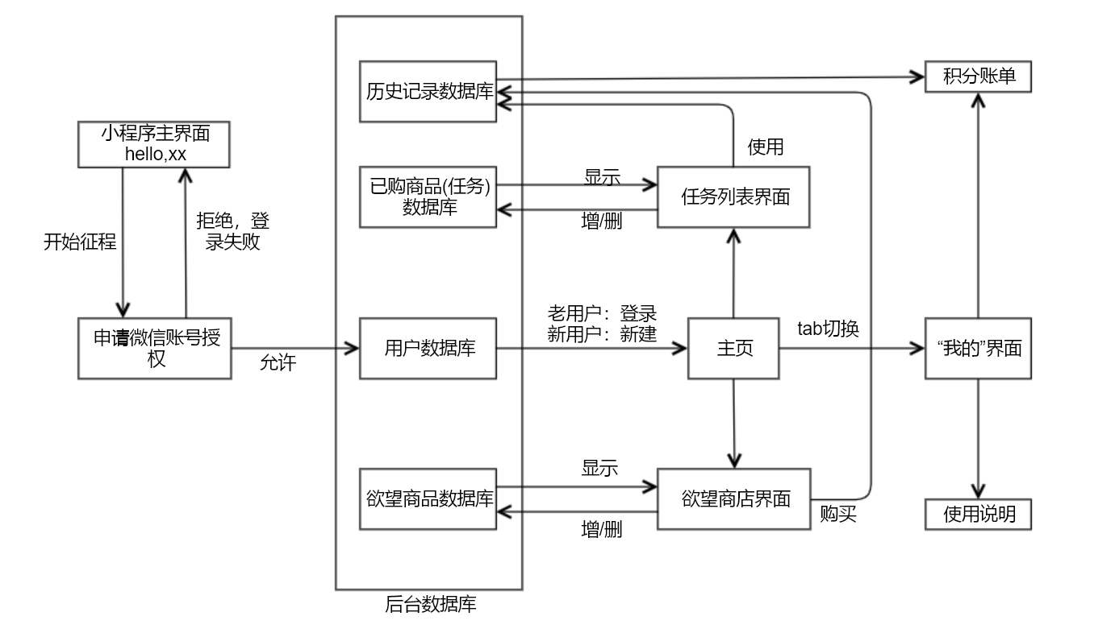
系统架构

Slide 11
效果展示
03

Slide 12
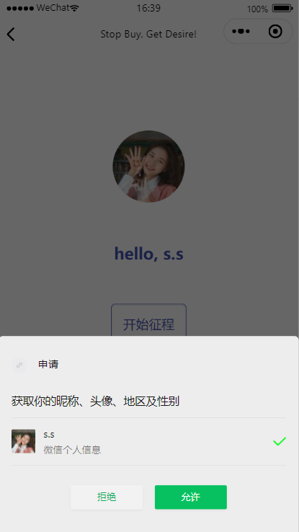
小程序运行后
首先通过云开发平台的云函数获取微信账户信息
点击开始征程后，效果如图：

Slide 13
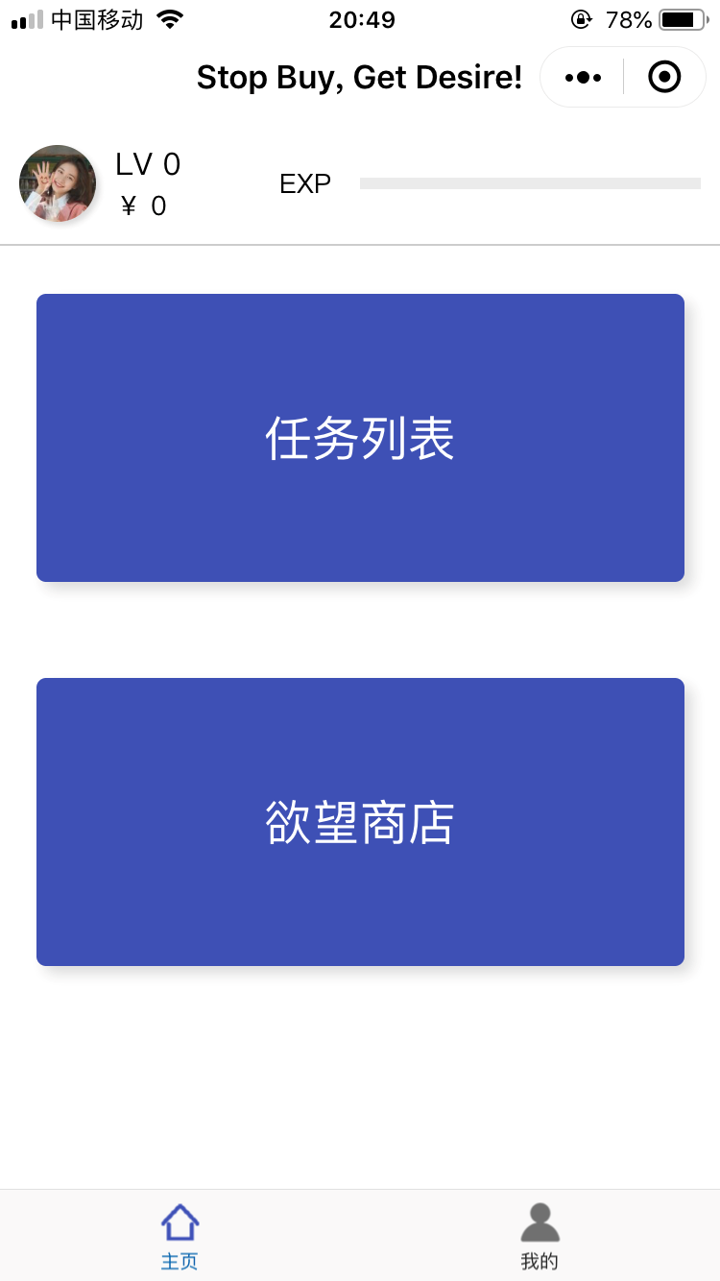
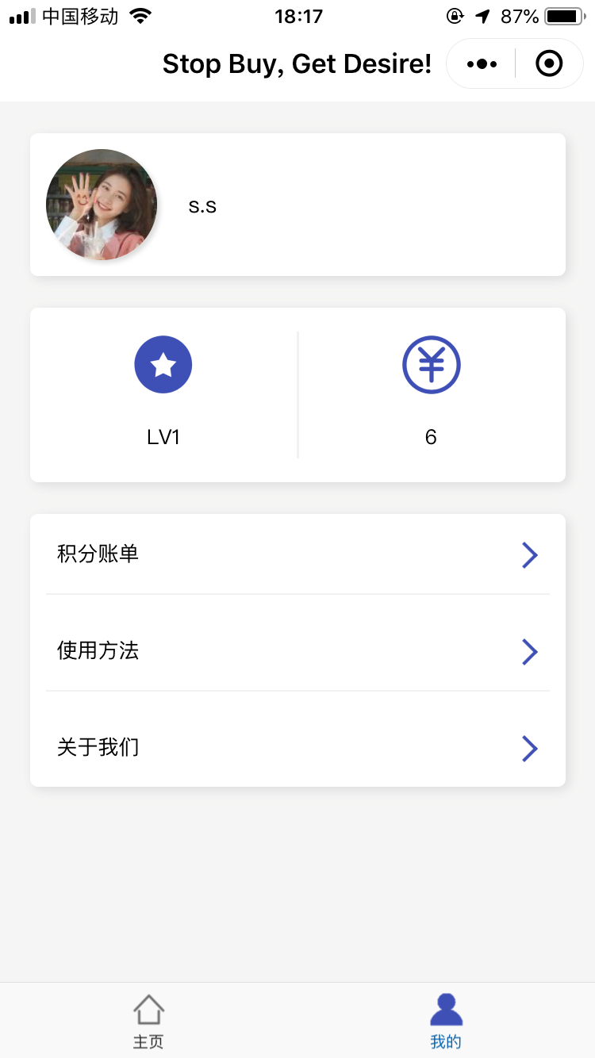
点击允许后，进入主页
主页包括任务列表、欲望商店两个主要模块
上方header显示用户头像、等级、积分与经验EXP
下发tab可切换主页与"我的“
"我的"页面，显示用户当前等级，积分，及其他几个选项

Slide 14
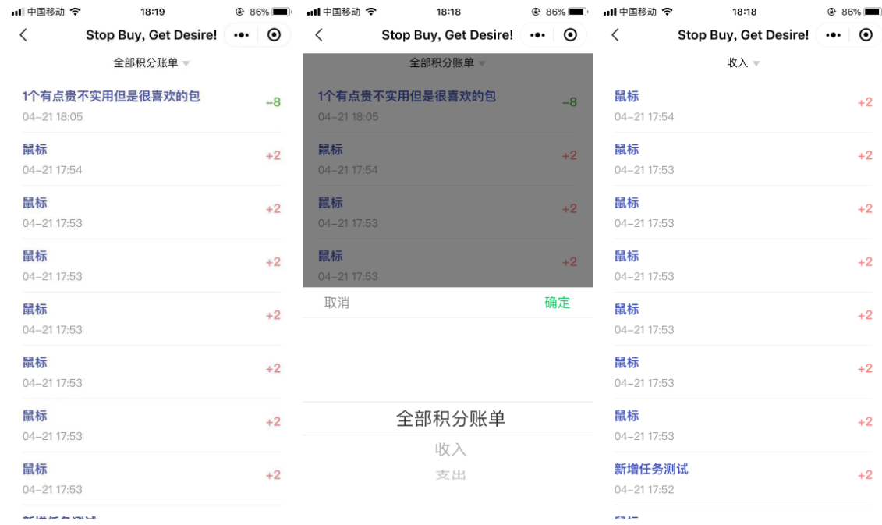
“我的”模块
进入积分账单，点击上方"全部积分账单"，选择后点击确定，可分类查看

Slide 15
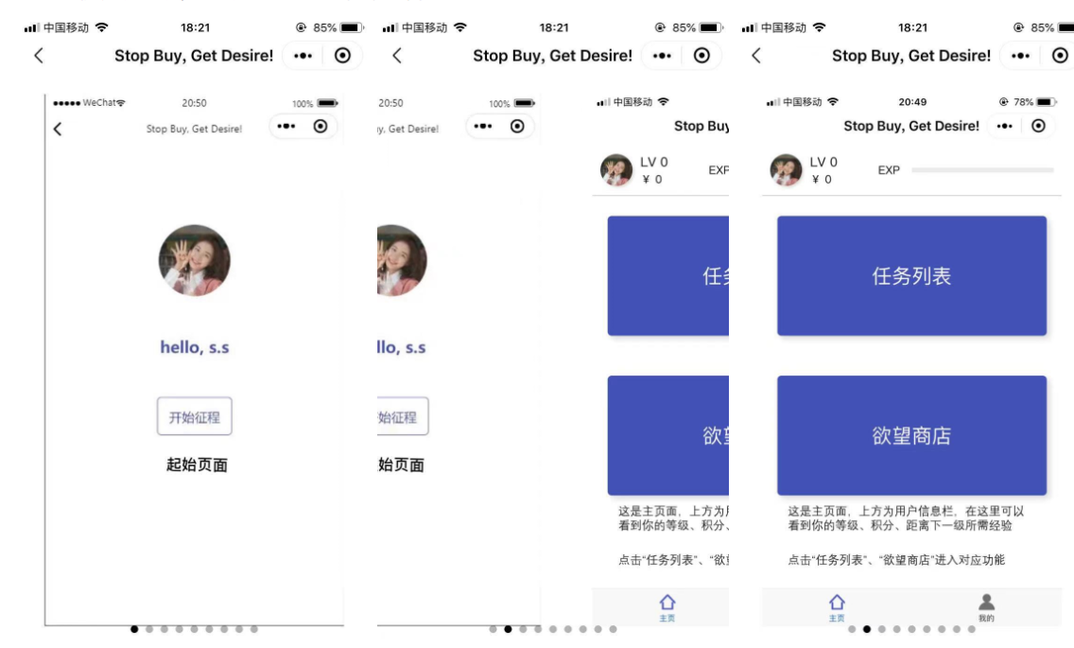
“我的”模块
进入 "使用方法"，滑动可查看基本操作介绍

Slide 16
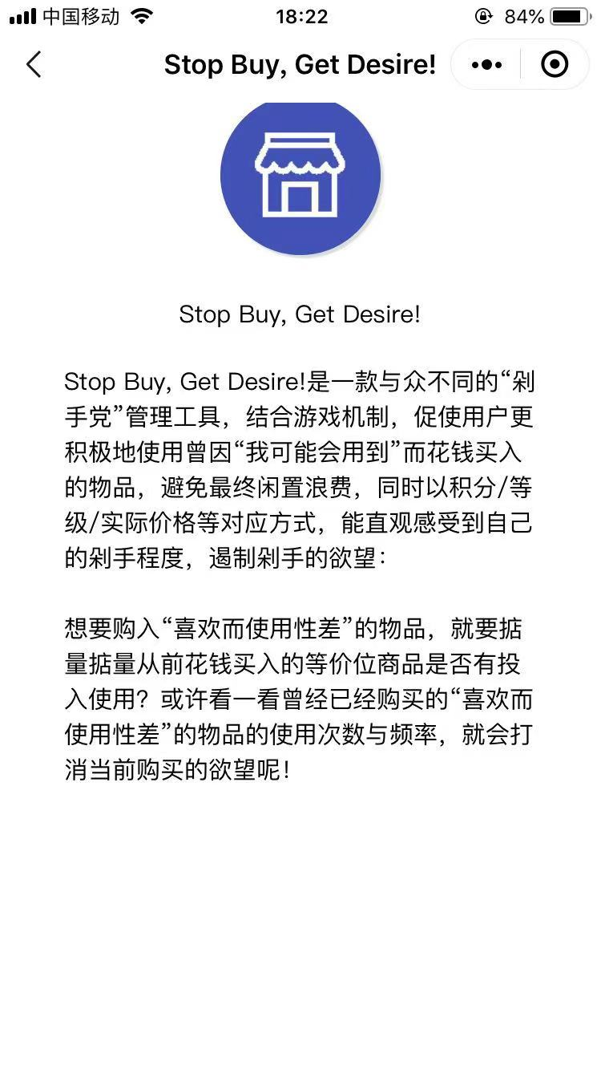
“我的”模块
进入"关于我们"，查看小程序简介

Slide 17
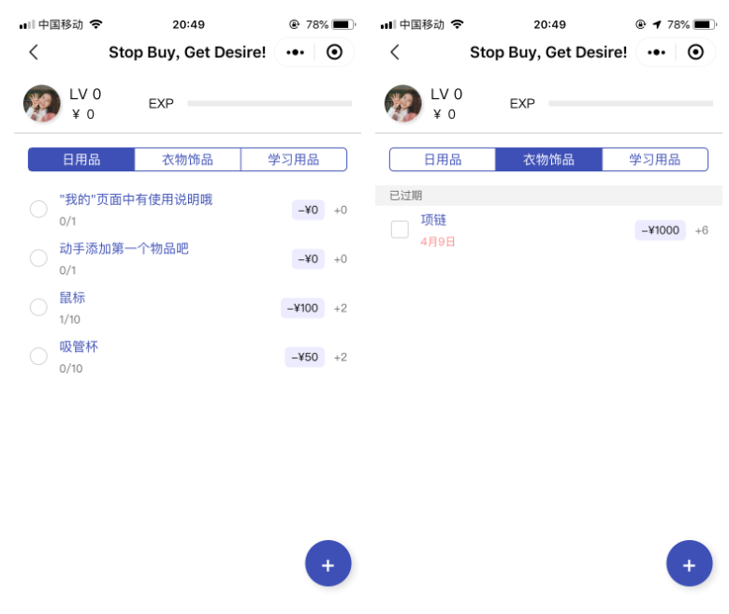
“任务列表”模块
通过主页-任务列表进入已剁手商品记录页面，上方tab切换商品类别

Slide 18
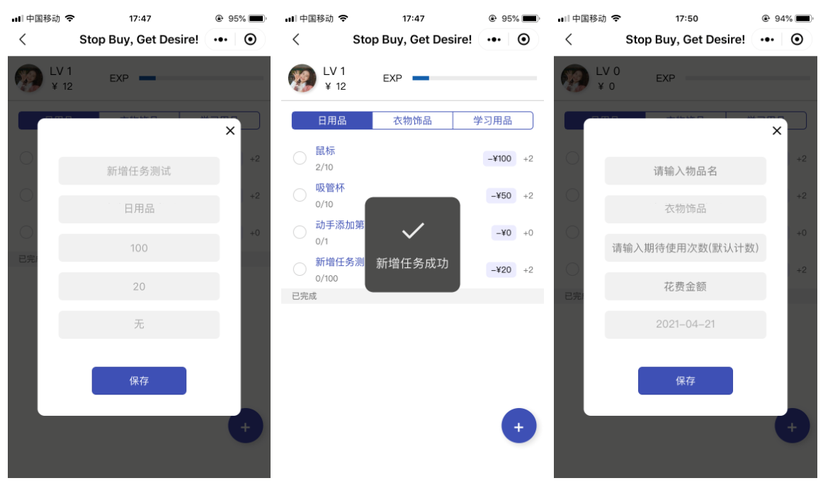
“任务列表”模块
点击悬浮按钮"+"新增任务，其中，日用品无截止日期选项，见下图1"无"，其他类别可选择截止日期

Slide 19
“任务列表”模块
后台根据购入金额计算并显示可获得积分如下：
¥0~ ¥ 10: 1
¥10~ ¥100: 2
¥100~ ¥500: 4
¥500~ ¥1000: 6
¥1000~: 8
目的？

Slide 20
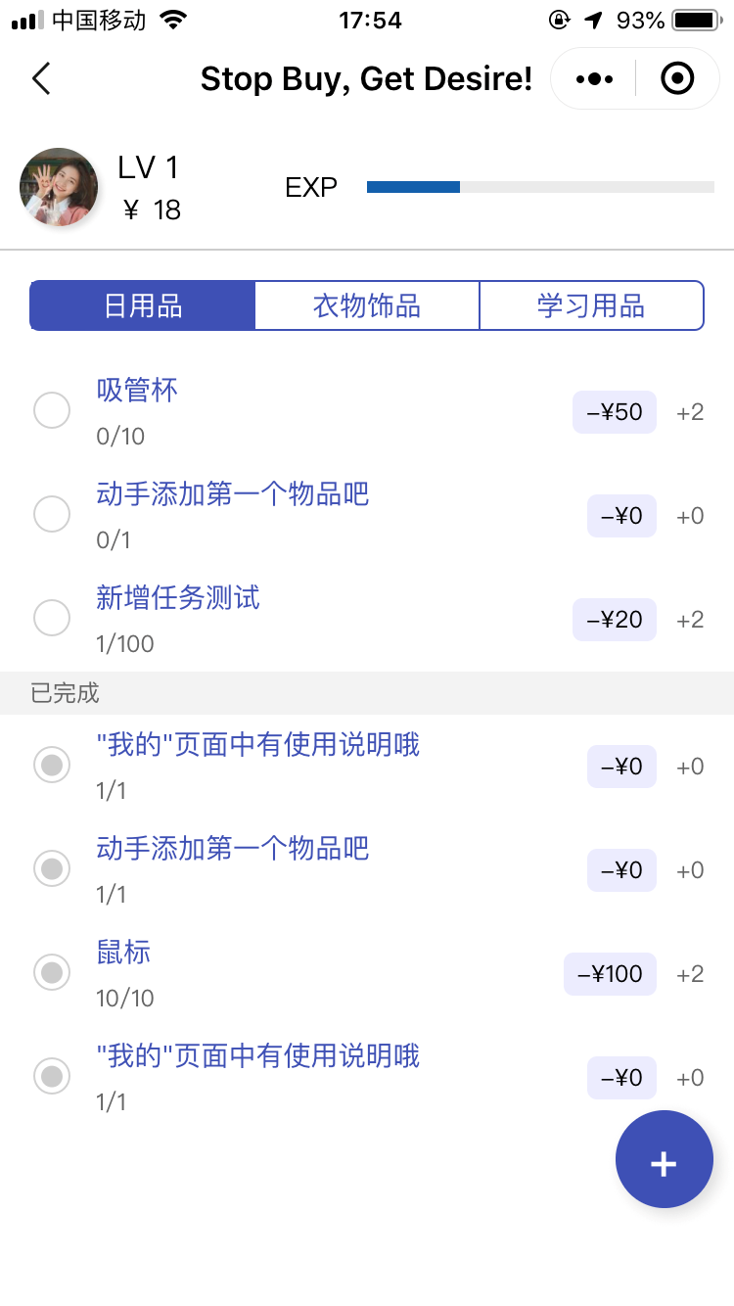
“任务列表”模块
单击前方的选框，表示使用该商品一次
未达到设定的预期次数的商品选框效果展示
用户获得相应积分/经验可在上方header查看
1级：10积分
2级：30积分
3级：50积分
4级：80积分
5级：100积分
达到使用次数的商品会被列入“已完成”

Slide 21
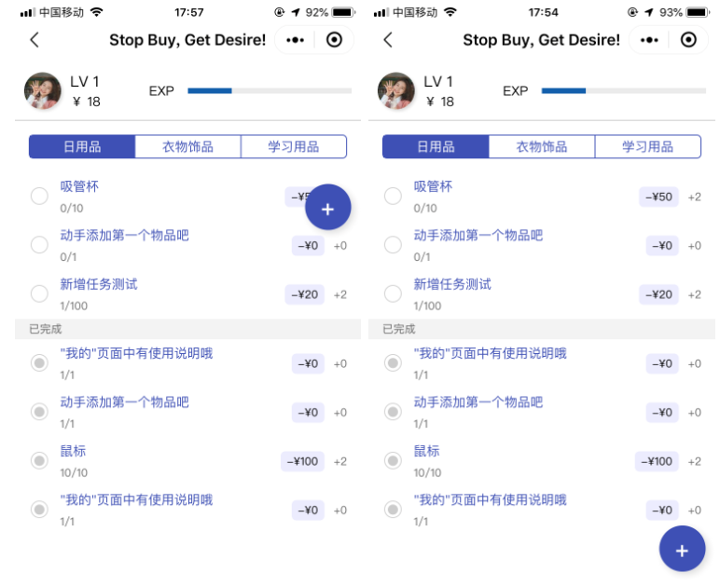
“任务列表”模块
考虑到悬浮按钮可能遮挡部分商品右侧的积分与价格
按钮可上下移动

Slide 22
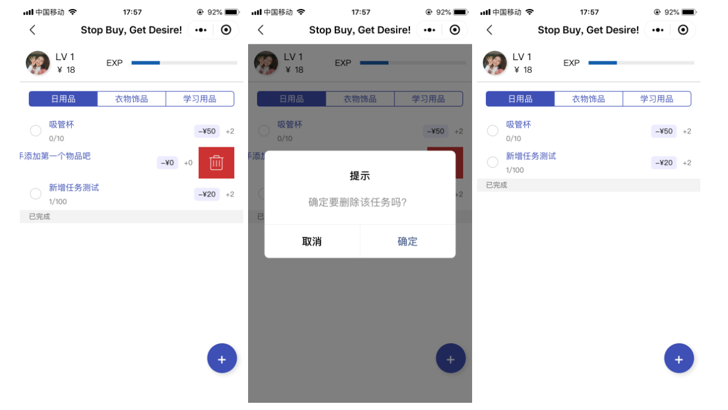
“任务列表”模块
右滑可删除任务

Slide 23
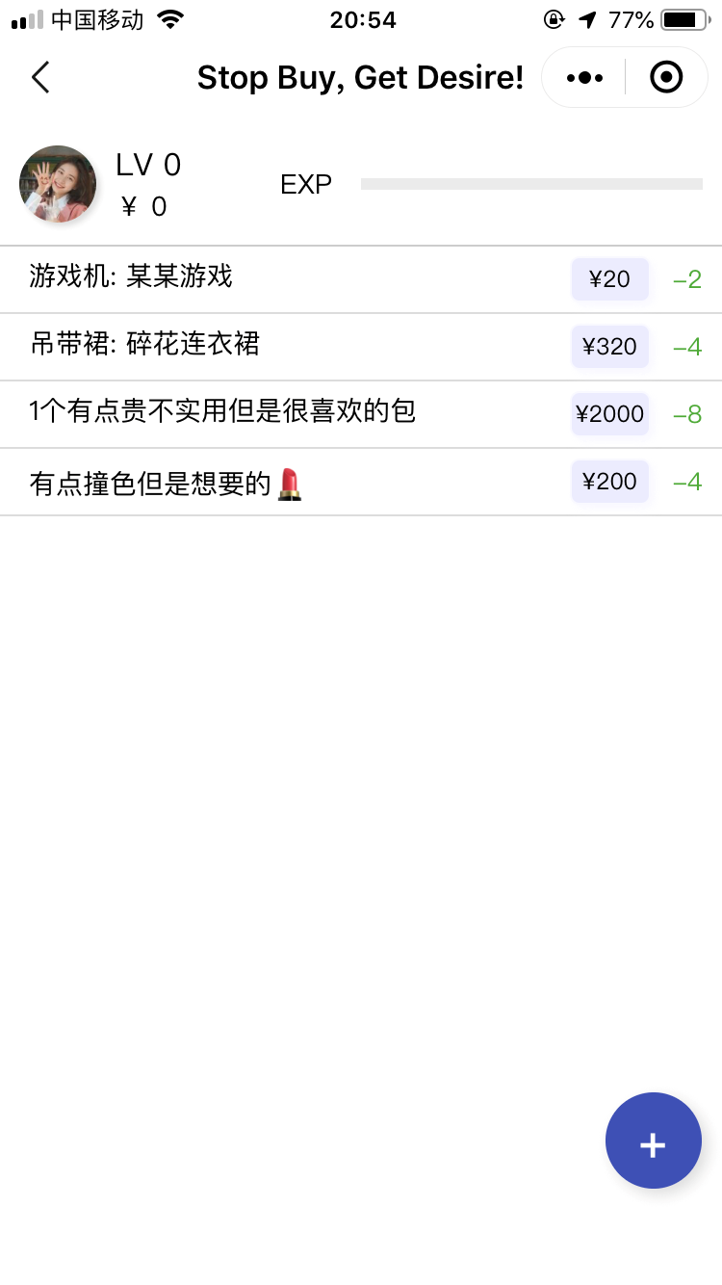
“欲望商店”模块

Slide 24
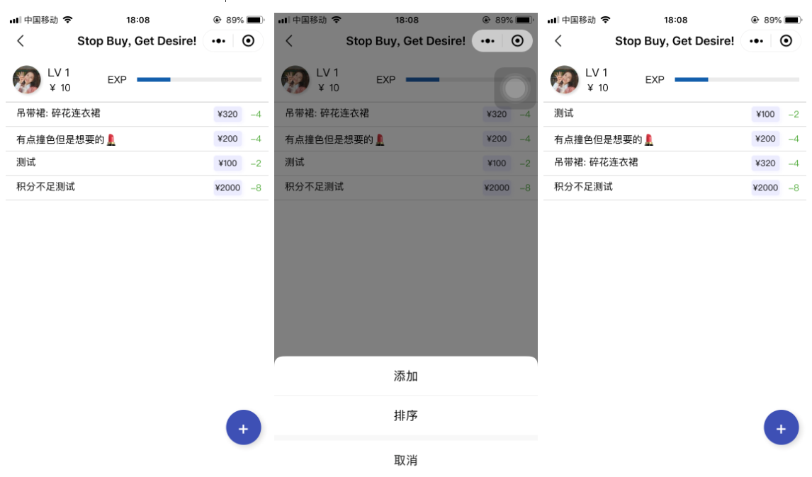
“欲望商店”模块
排序：按商品价格升序排序

Slide 25
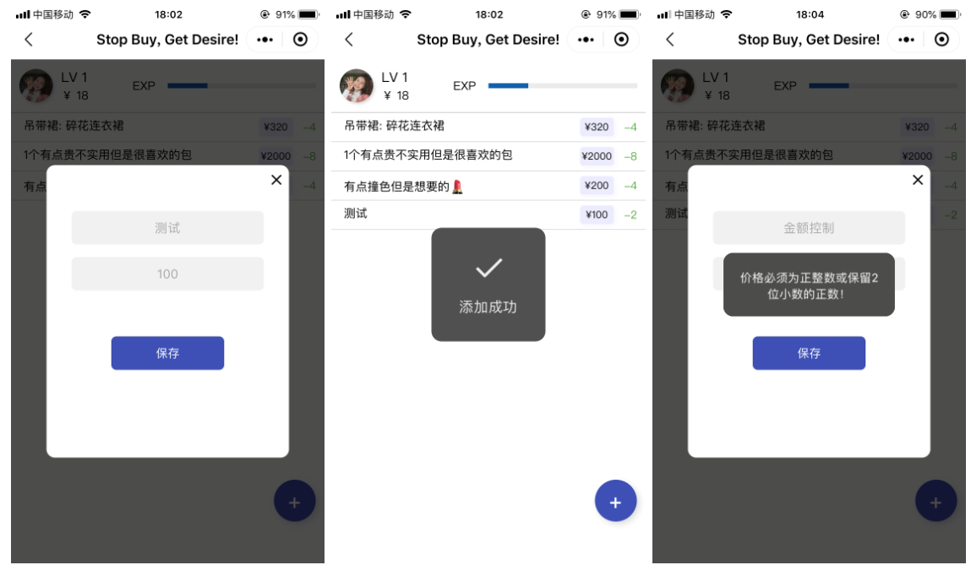
“欲望商店”模块
添加：新增欲望商品，点击保存后添加成功，设置了对"商品金额"输入内容的控制

Slide 26
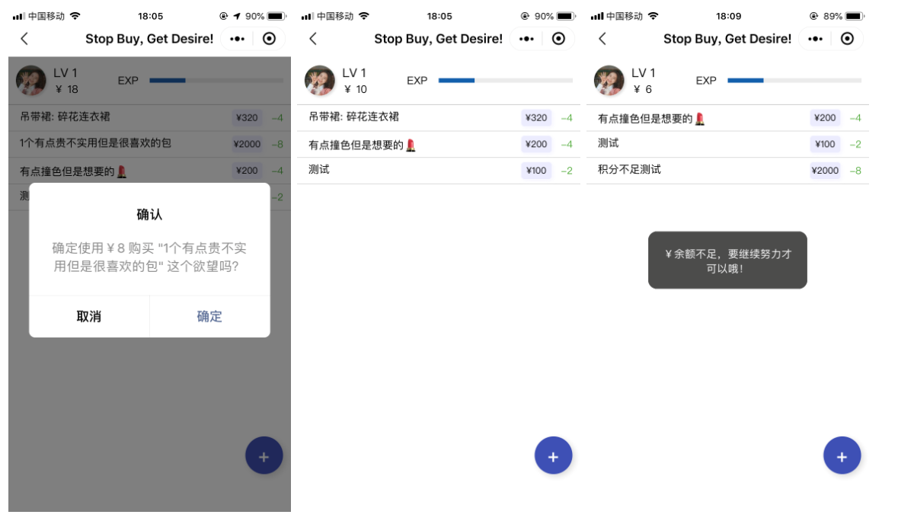
“欲望商店”模块
单击某商品，表示将使用对应积分购买该商品，积分不足时会有提示，购买成功后商品移除，并扣除相应积分

Slide 27
“欲望商店”模块
悬浮按钮可上下移动
左滑删除列表选项
同“任务列表”

Slide 28
提问
04

Slide 29

让艺术伴随生活
谢
谢
观
看

